Slide 1
RS485通信实验

Slide 2
本讲主要内容
1.RS485通信介绍
2.硬件设计
3.软件设计
4.实验现象

Slide 3
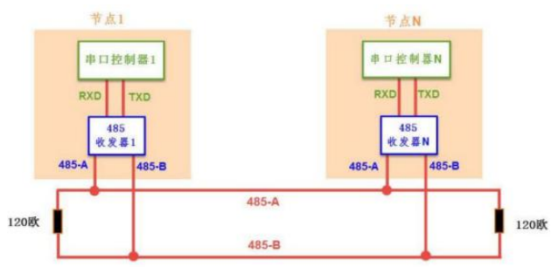
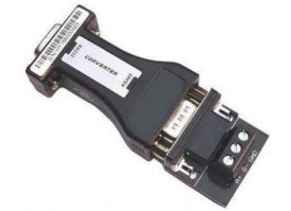
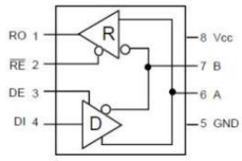
1.RS485通信介绍
RS485的特点：
（1）接口电平低，不易损坏芯片。
（2）传输速率高。
（3）抗干扰能力强。
（4）传输距离远，支持节点多。

Slide 4
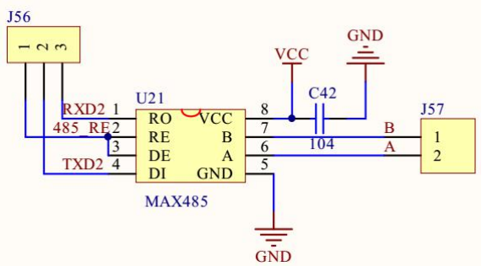
2.硬件设计

Slide 5
3.软件设计
本章所要实现的功能是：当串口助手发送数据给单片机，单片机原封不动转发给串口助手显示。

Slide 6
4.实验现象

